Slide 1
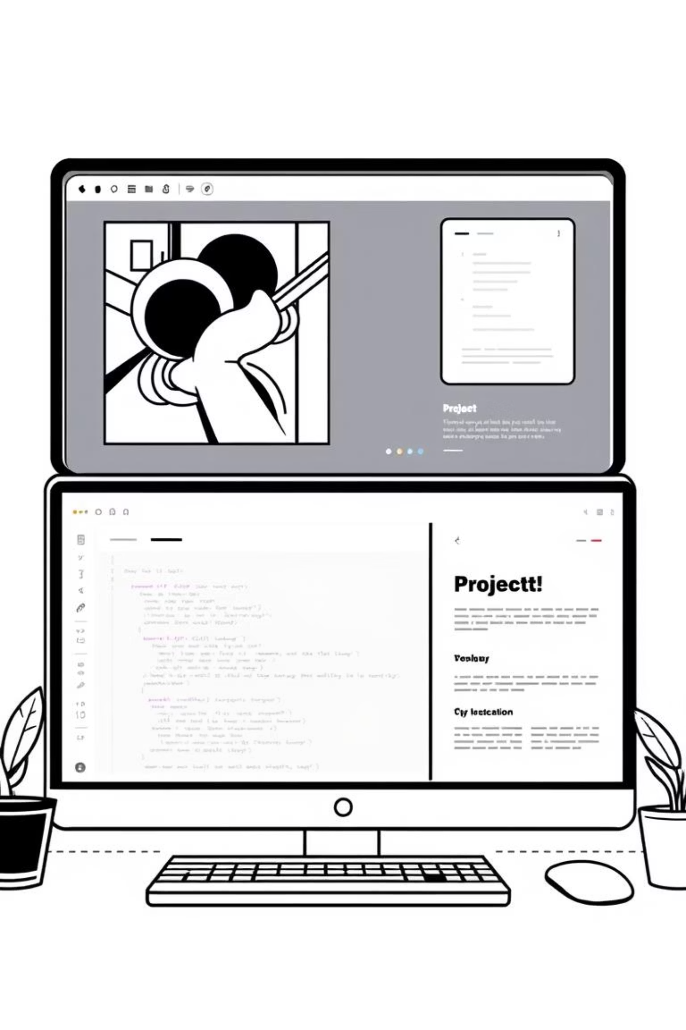
EduMarket: المنصة الذكية لتسويق منتجات طلاب WE School
حوّل إبداعك إلى نجاح!
فريق :ApexCode
الاعضاء :
بيتر يوسف
مني مؤمن
علي حسن
كرمينا ابو العز
ايهاب صالح

Slide 2


التحدي: المواهب المدفونة!
لماذا تفقد المواهب بريقها؟
مهارات عالية غير مُستثمرة
يمتلك الطلاب مهارات متقدمة في البرمجة، والتصميم الجرافيكي، والفنون، والحرف اليدوية.
صعوبة العرض الاحترافي
غياب منصة مخصصة ومنظمة لعرض منتجاتهم وخدماتهم بطريقة تجذب المشترين وتليق بمستواهم.
غياب وسيلة تسويق آمنة
لا توجد آلية آمنة وموثوقة وسهلة لإتمام المعاملات التسويقية داخل المجتمع المدرسي.

Slide 3
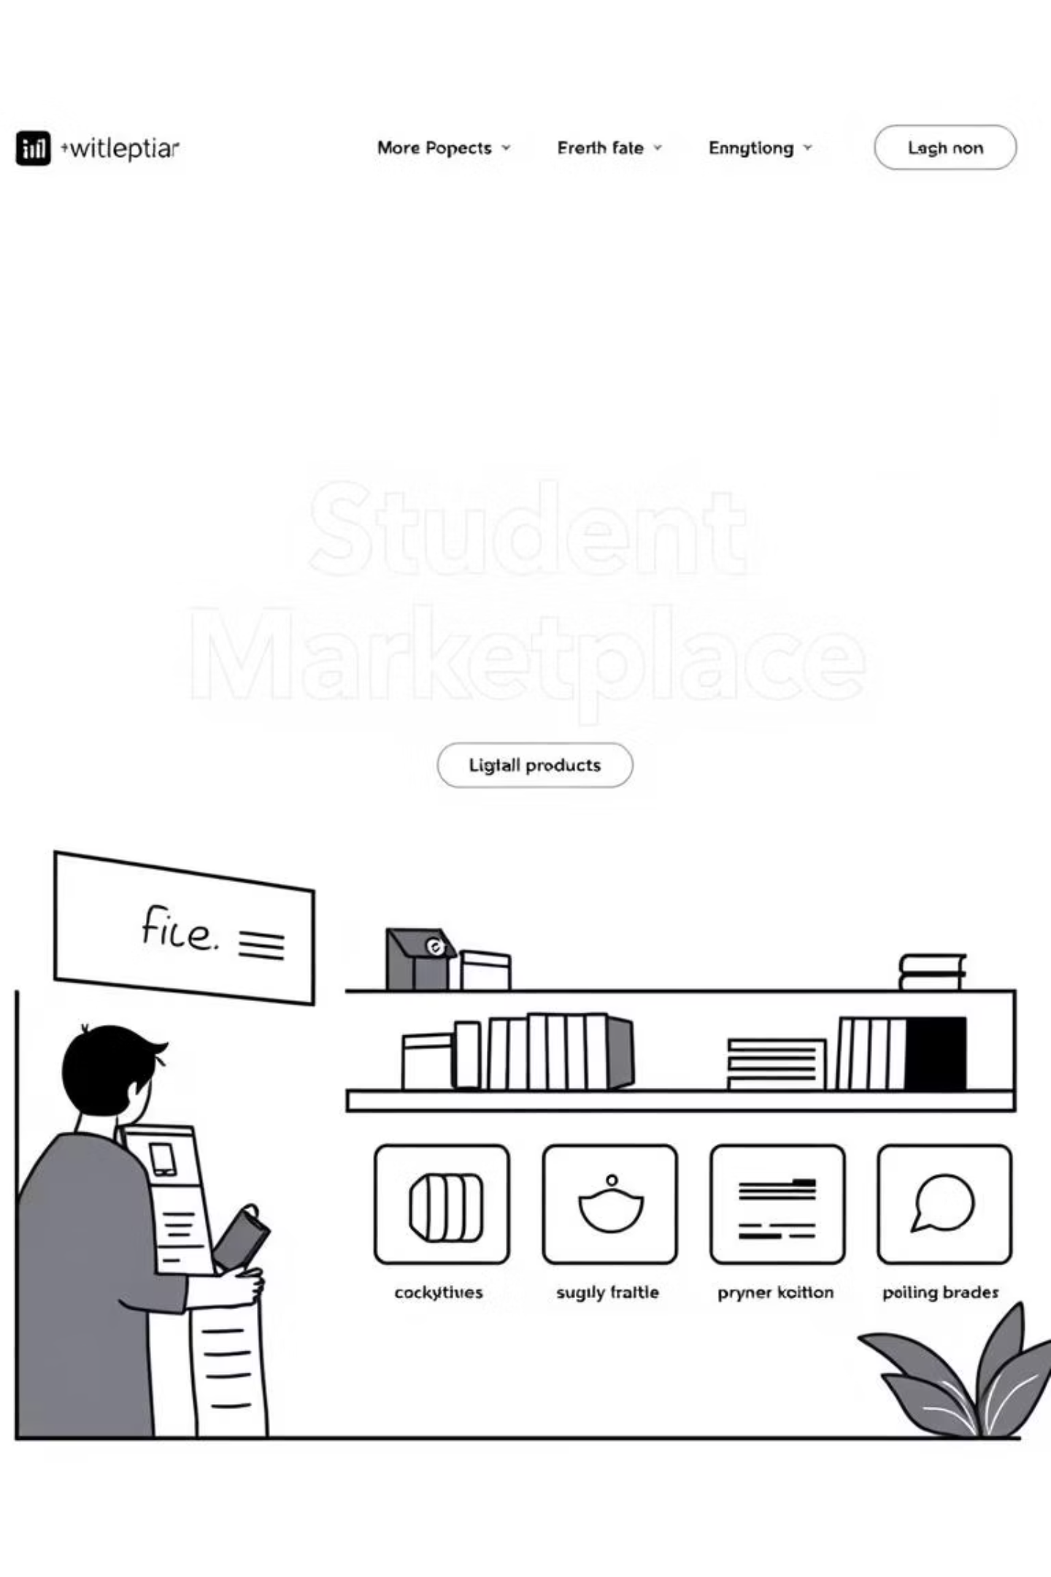
EduMarket — بوابة الإبداع!
EduMarket هي الحل المتكامل، منصة ذكية مصممة خصيصًا لتمكين طلاب WE School من تحويل إبداعهم إلى قيمة اقتصادية.
تجربة مستخدم سلسة
منصة ذكية ومتكاملة
موقع وتطبيق بواجهة حديثة ومبسطة، مما يضمن سهولة التصفح وعرض المنتجات.
ربط مباشر بين الطلاب المبدعين (البائعين) والطلاب وأعضاء الهيئة التدريسية (المشترين).
تشجيع المواهب
توفير بيئة داعمة ومحفزة للطلاب لتسويق إبداعاتهم وتنمية مهارات ريادة الأعمال لديهم.

Slide 4









خطوات العمل على EduMarket
عملية بسيطة وفعالة تبدأ من الفكرة وتنتهي بالنجاح:
2. عرض وتقديم المنتج
1. التسجيل والتوثيق
رفع تفاصيل المنتج أو الخدمة: صور عالية الجودة، وصف دقيق، وتحديد السعر المناسب.
إنشاء حساب وتوثيق الهوية كطالب أو عضو هيئة تدريس في WE School لضمان الأمان والموثوقية.
4. التقييم وردود الفعل
3. الشراء والمعاملة
بعد إتمام الصفقة، يقوم المشتري بتقييم الخدمة أو المنتج، مما يعزز سمعة الطالب البائع.
يتصفح المشترون الفئات، يختارون المنتج، ويتمون عملية الشراء عبر نظام دفع آمن.
التقييم
الشراء
عرض المنتج
التسجيل

Slide 5





لماذا EduMarket؟
ميزات تنافسية مصممة لخدمة مجتمع WE School بشكل فريد:
خيارات دفع مرنة
نظام تقييم موثوق
واجهة سهلة وسريعة
دعم وسائل الدفع المختلفة، بما في ذلك الدفع الداخلي الآمن أو الخيارات الإلكترونية.
ضمان جودة المنتجات والخدمات من خلال تقييمات شفافة وموثقة من المجتمع المدرسي.
تصميم بديهي يسهل عملية البيع والشراء لجميع المستخدمين دون تعقيد.
تحفيز ريادة الأعمال
تنوع الفئات
توفير أول تجربة عملية للطلاب في إدارة المشاريع الصغيرة والتسويق.
تغطية واسعة تشمل التصميم، البرمجة، الفنون، الخدمات التعليمية، وغيرها الكثير.

Slide 6




أهداف وأثر EduMarket
الأثر ليس ماديًا فقط؛ إنه بناء شخصية ريادية ومهارات مستقبلية.
تحويل المواهب إلى قيمة
مساعدة الطلاب على رؤية مهاراتهم كأصول قابلة للتسويق والربح منها.
تطوير مهارات العمل الجماعي
تعزيز قدرات الطلاب على الابتكار، التواصل، وإدارة علاقات العملاء.
بناء مجتمع مُنتج
إنشاء بيئة مدرسية تزدهر بالتعاون والدعم المتبادل بين الطلاب والمعلمين.

Slide 7





EduMarket: نحو مستقبل مُشرق!
EduMarket ليس مجرد منصة — بل مجتمع
كل إبداع يبدأ بفكرة
مكان لنمو المهارات وتبادل الخبرات والدعم المستمر.
نحن نؤمن بأن الأفكار العظيمة تستحق منصة لعرضها.
معًا نحو تحويل المهارات إلى نجاح
لنعمل جنبًا إلى جنب لرعاية جيل من رواد الأعمال المبدعين.
انضموا إلى رحلة الإبداع والابتكار!

